Slide 1
{駭客}隱寫術 STEGANOGRAPHY

Slide 2

隱寫術 STEGANOGRAPHY
https://zh.wikipedia.org/wiki/隱寫術
隱寫術是一門關於資訊隱藏的技巧與科學，
所謂資訊隱藏指的是不讓除預期的接收者之外的任何人知曉資訊的傳遞事件或者資訊的內容。
在media隱藏不為人知的 機密
載體檔案（cover file）
Document Stegonagraphy:各種文件類型的隱寫術
Image Stegonagraphy:隱藏在圖片的機密
Audio Stegonagraphy:隱藏在聲音的機密
Video Stegonagraphy:隱藏在影片的機密

Slide 3

Steganalysis
https://en.wikipedia.org/wiki/Steganalysis
Steganalysis is the study of detecting messages hidden using steganography;
this is analogous to cryptanalysis applied to cryptography.
Steganalysis
messages hidden

Slide 4
文件隱寫術
WORD、PDF 、powerpoint的隱藏資訊

Slide 5


如何在文件藏機密?

Slide 6
[DEMO]
文件隱寫術

Slide 7
圖片隱藏術
Image steganography

Slide 8
圖片中的隱藏資訊
Embeded secret

Slide 9
https://smartjinyu.com/ctf/2016/11/29/introduction_to_stereo.html
檔案格式
一個完整的 JPG 文件由 FF D8 開頭，FF D9結尾，圖片流覽器會忽略 FF D9 以後的內容，因此可以在 JPG 文件中加入其他文件。
各類檔的檔頭標誌
http://blog.csdn.net/riba2534/article/details/70478626
http://dev.gameres.com/Program/Visual/Other%20/GIFDoc.htm
對於兩張圖片的問題，可用 StegSolve 對雙圖進行各種操作(SUB、XOR、AND)等等，看是否獲取有用資訊，可能與加解密、二維碼等綜合
Binwalk 提供的自動分拆功能，而使用 Winhex 手動分解。

Slide 10
使用hex編輯器分析檔案
hex編輯器
Windows | Linux
winhex,UltraEdit | hexeditor
sudo apt install ncurses-hexedit
jpg格式檔開始的2位元組是圖像開始SOI(Start of Image,SOI)為FF D8，
之後2個位元組是JFIF應用資料塊APPO(JFIF application segment)為FF E0 ，最後2個位元組是影像檔結束標記EOI(end-of-file)為FF D9
jpg檔案格式分析
使用Winhex手動分離
用winhex打開圖片，通過Alt+G快速鍵輸入偏移位址22373跳轉到另一張jpg的圖像開始塊，可以看到FF D8圖像開始塊。而圖像結束塊FF D9
選取使用Alt+1快速鍵選取FF為開始的塊，Alt+2選取D9為結束塊，然後右鍵->Edit->Copy Block->Into New File保存相應的檔尾碼，例如new.jpg

Slide 11

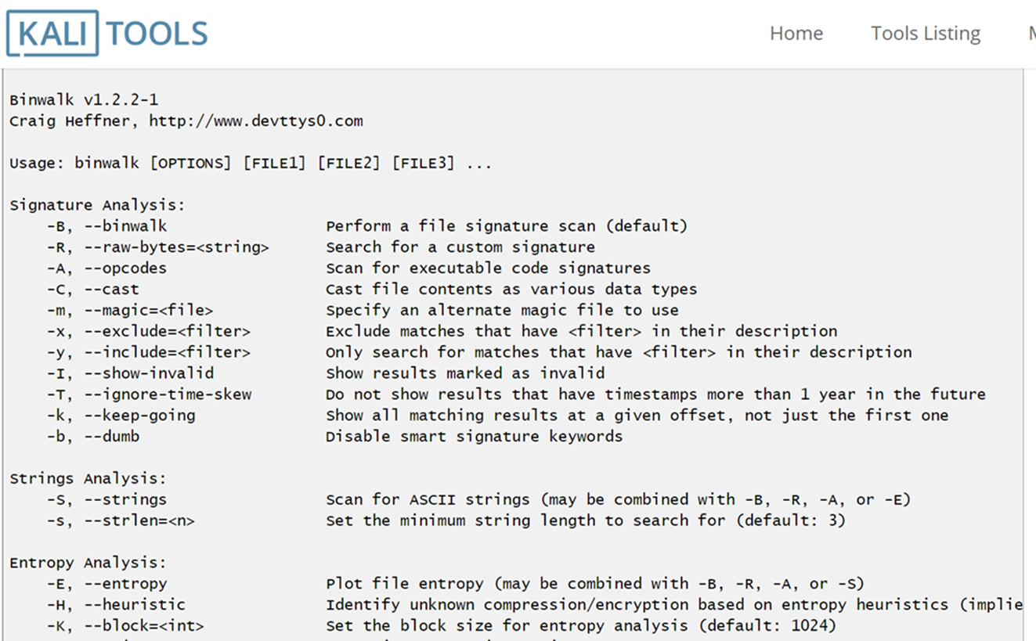
使用binwalk分析檔案
https://tools.kali.org/forensics/binwalk
http://binwalk.org/
Binwalk is a tool for searching a given binary image for embedded files and executable code.
Specifically, it is designed for identifying files and code embedded inside of firmware images.
Binwalk uses the libmagic library, so it is compatible with magic signatures created for the Unix file utility.
Binwalk also includes a custom magic signature file which contains improved signatures for files that are commonly found in firmware images such as compressed/archived files, firmware headers, Linux kernels, bootloaders, filesystems, etc.
https://gbhackers.com/analyzing-embedded-files-and-executable-code-with-frimware-images-binwalk/

Slide 12
使用binwalk分析檔案
https://github.com/devttys0/binwalk
Binwalk分析利器
http://www.freebuf.com/sectool/15266.html
binwalk firmware.bin
自動化提取檔案
包含篩檢程式
binwalk -y filesystem firmware.bin
binwalk --extract=./my_extract.conf firmware.bin
binwalk -x jffs2 firmware.bin
排除篩檢程式
binwalk -e firmware.bin
預設的extract.conf
binwalk -y filesystem -x jffs2 firmware.bin
binwalk carter.jpg

Slide 13

檔案分離技術::dd https://en.wikipedia.org/wiki/Dd_(Unix)
http://www.cnblogs.com/qq78292959/archive/2012/02/23/2364760.html
dd if=carter.jpg of=carter-1.jpg skip=140147 bs=1
dd 的主要參數：
if=file #輸入檔案名稱，預設為標準輸入。
of=file #輸出檔案名稱，預設為標準輸出。
ibs=bytes #一次讀入 bytes 個位元組(即一個塊大小為 bytes 個位元組)。
obs=bytes #一次寫 bytes 個位元組(即一個塊大小為 bytes 個位元組)。
bs=bytes #同時設置讀寫塊的大小為 bytes ，可代替 ibs 和 obs 。
cbs=bytes #一次轉換 bytes 個位元組，即轉換緩衝區大小。
skip=blocks #從輸入檔開頭跳過 blocks 個塊後再開始複製。
seek=blocks #從輸出檔開頭跳過 blocks 個塊後再開始複製。 (通常只有當輸出檔是磁片或磁帶時才有效)。
count=blocks
#僅拷貝 blocks 個塊，塊大小等於 ibs 指定的位元組數。
conv=conversion[,conversion...] #用指定的參數轉換檔。
if是指定輸入檔，of是指定輸出檔，skip是指定從輸入檔開頭跳過140147個塊後再開始複製，bs設置每次讀寫塊的大小為1位元組 。
http://blog.csdn.net/riba2534/article/details/70544076

Slide 14
檔案分離技術::foremost http://blog.csdn.net/riba2534/article/details/70544076
foremost是一個基於檔檔頭和尾部資訊以及檔的內建資料結構恢復檔的命令列工具
[1]Linux安裝：
apt-get install foremost
[2]查看使用方式
foremost -help
[3]檔案分離
foremost carter.jpg
foremost會自動生成output目錄存放分離檔

Slide 15
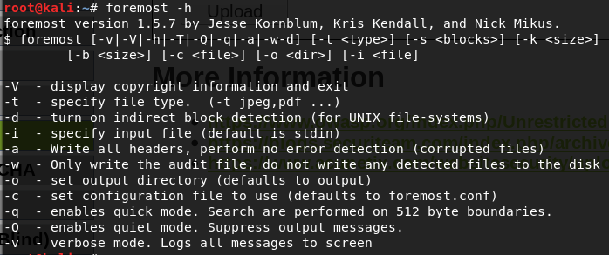
foremost -h

